Slide 1
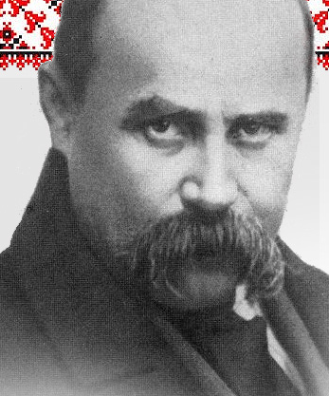
Невідомий Шевченко

Slide 2
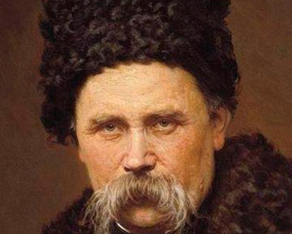
В історії кожного народу є імена, які він свято береже у своїй пам’яті і з великою любов’ю та повагою передає з покоління в покоління. Є таке ім’я і у нашого народу – Тарас Шевченко. Не було і немає в Україні поета, який був би йому подібний. Не було у неньки України сина, який так ніжно і віддано любив свій народ і так страждав за нього. Для кожного з нас ім’я Шевченка є святим.

Slide 3
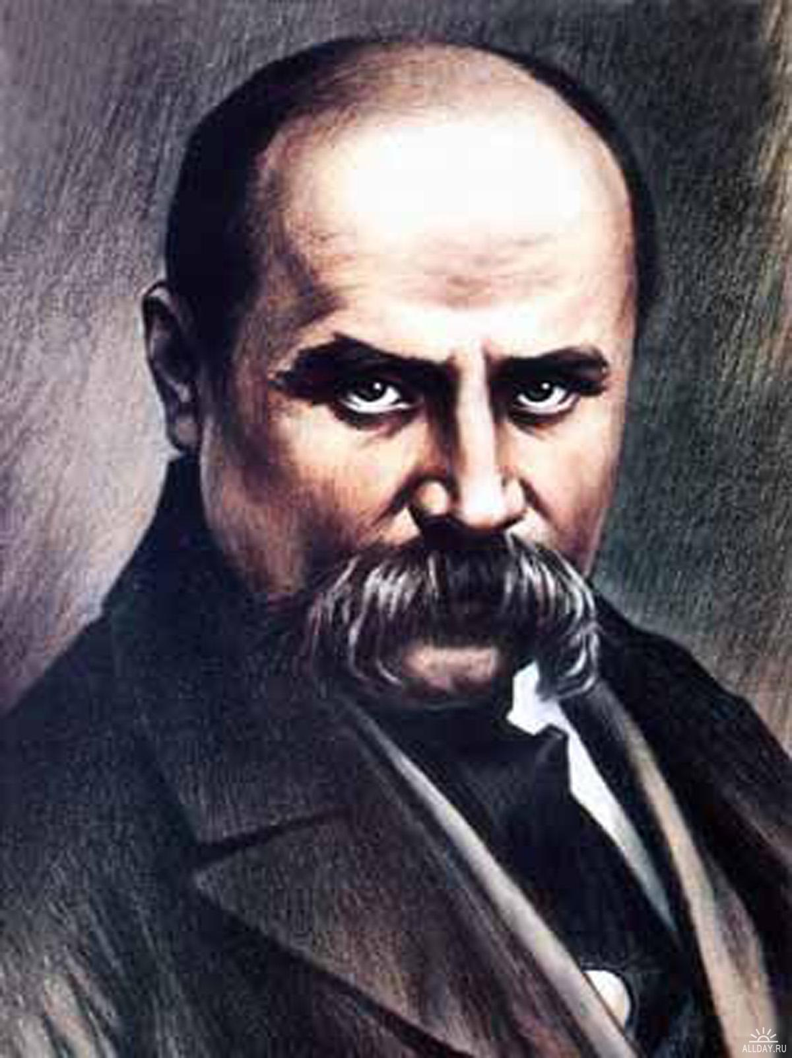
Попри безсумнівний геній Шевченка, для більшості українців знання про нього обмежені шкільною програмою – “Заповіт”, “Мені тринадцятий минало”, “Садок вишневий коло хати” – так от інші твори мало хто й згадає. Ще менше ми знаємо про Шевченка-художника.

Slide 4
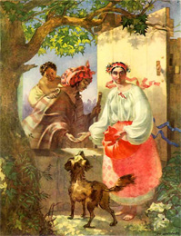
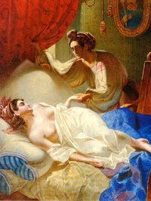
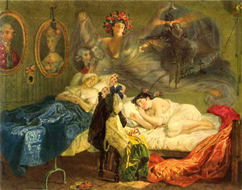
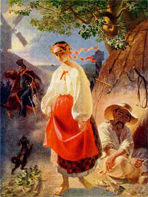
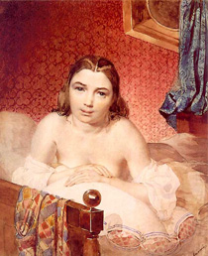
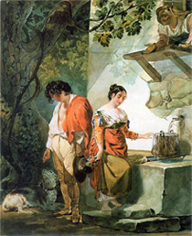
Тарас Шевченко як художник займає одне з найпочесніших місць в українському образотворчому мистецтві. Він прекрасно володів всіма відомими засобами графічного зображення.
Ще змалку крейда і вуглинка були для нього неабиякою радістю. Малював ними стіни, лави, стіл… Малював у хаті і надворі, вдома і в гостях.
Шевченко-художник

Slide 5
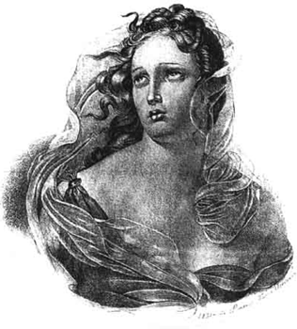
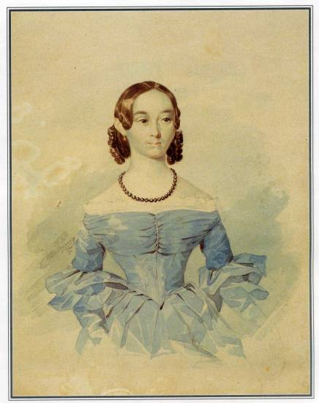
Найбільш ранній малюнок, що дійшов до нас і відомий під назвою “Погруддя жінки” або “Жіноча голівка”, датований самим автором ще 1830 роком. З цієї юнацької роботи і розпочалась творчість видатного художника.

Slide 6
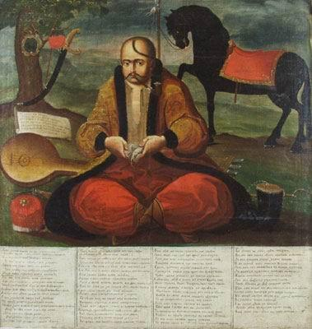
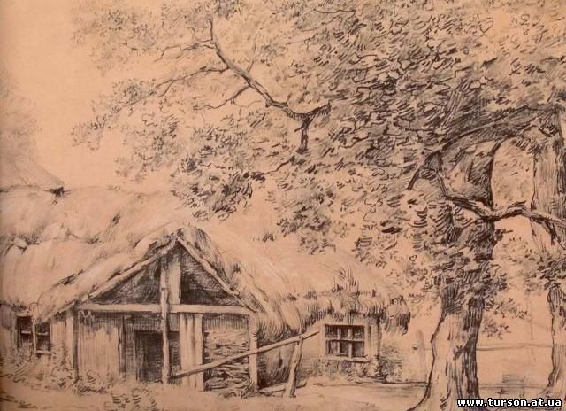
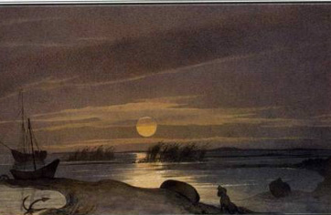
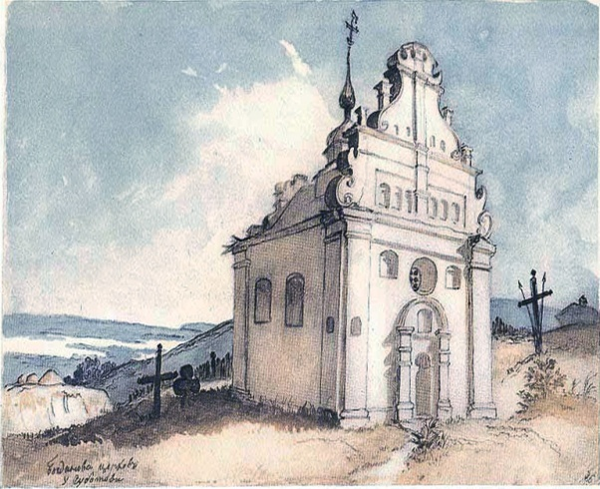
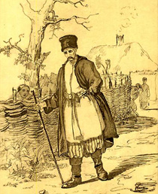
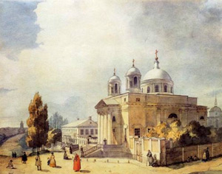
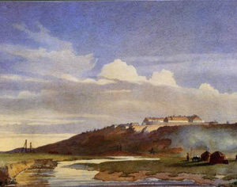
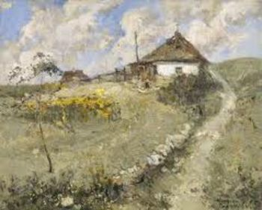
У 1843 році Тарас приїхав в Україну. Під час подорожі любов до рідного краю наштовхнула його на створення цілої серії картин під назвою “Живописна Україна”, на яких відображено історичні місця, побут і природу країни.

Slide 7
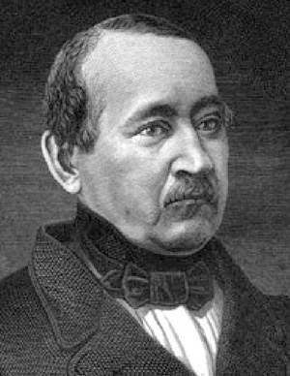
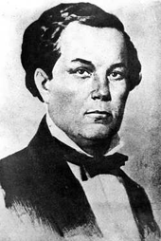
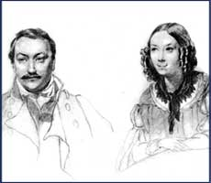
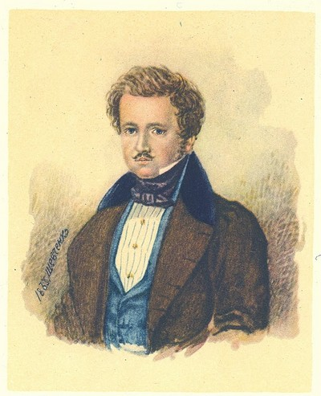
В 1845-1847 роках Тарас Григорович створив ряд портретів, які переконливо свідчать про зростання художника, про поглиблення психологічної характеристики образів.

Slide 8

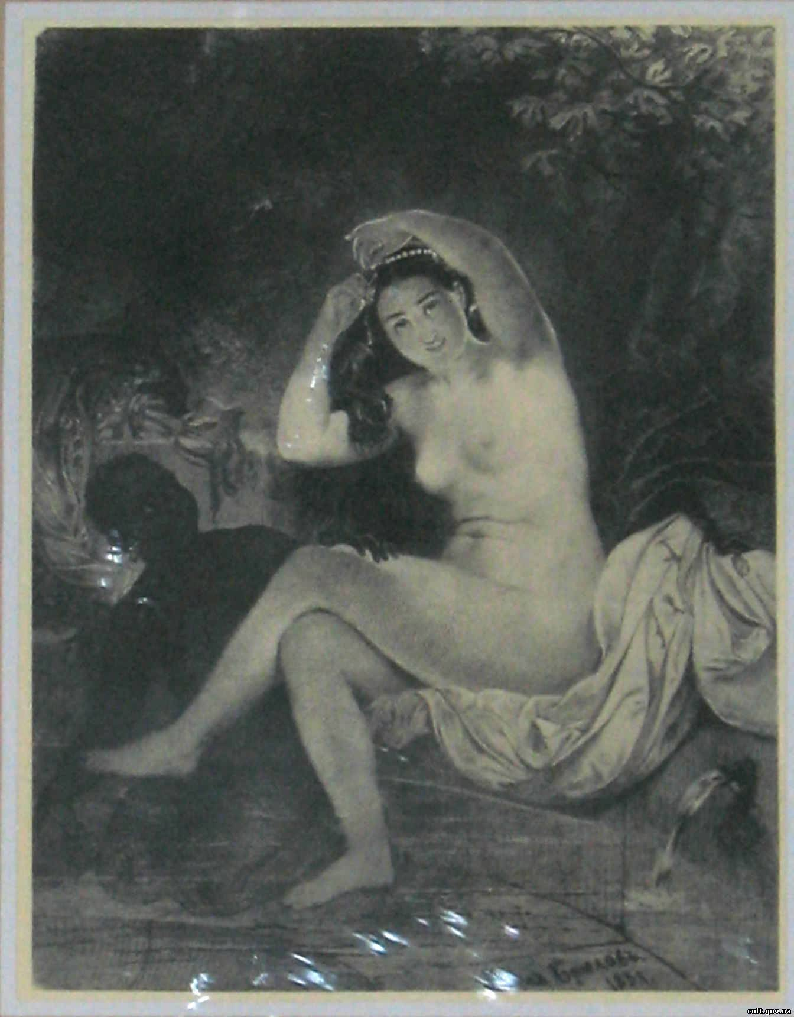
Голі портрети митця зруйнували його кар'єру художника
Як і всі художники, Тарас Григорович не оминув і зображення оголеної натури. Зокрема, він малював голим себе самого. У 1848 році поет намалював себе без одягу з усіма анатомічними особливостями під час Аральської екпедиції.
Іншим разом вже на засланні своїм голим зображенням він проілюстрував своє життя.
"Одна графиня питала Тараса, як він в тюрмі живе. А він намалював себе голим разом з солдатом і дописав: "як бачте, так і живу", - згадувала коханка поета Ликерія Яковлева.

Slide 9
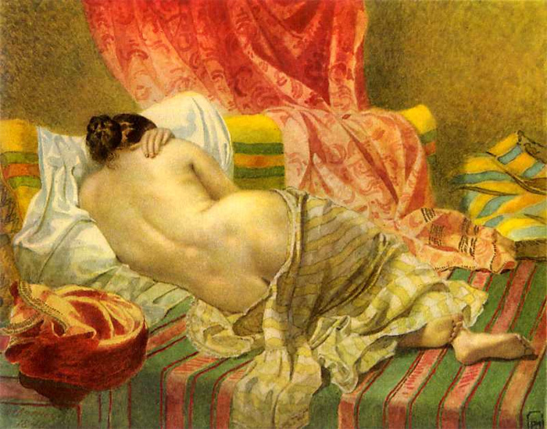
За словами Ликерії, Шевченко розповідав їй, що в Сибір його відправили через еротичні портрети цариці Катерини, а не через роги на портреті одного з міністрів.

Slide 10
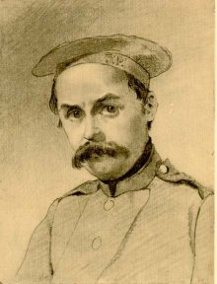
Коли Тарас запустив вуса і чому поголив бороду
Здобувши волю і гроші Шевченко змінився до невпізнання. Вперше Шевченко завів вуса під час військової служби, про що свідчить автопортрет 1847 року (у військовому кашкеті). Тоді всі військові зобов’язані були носити вуса, про що існував навіть царський указ Миколи І.

Slide 11
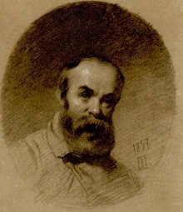
Під час плавання по Аральському морю Тарас знову запустив бороду, про що у своєму щоденнику записав такий епізод:
“У форту на острові Косаралі, де займали гарнізон уральські козаки, вийшли ми на берег. Уральці, побачивши мене з широкою, як лопата, бородою, негайно донесли своєму командирові, осавулові Чарторогову. А той, не будучи дурак, загукав мене в очерет да бац переді мною на коліна.
- Благословіть, каже, батюшка, ми, каже, вже все знаємо. – Я теж, не будучи дурак, зметикував в чому справа, тай вхопив самим роскольничим хресним знаменням. Захоплений осавул облобизав мою руку і ввечері задав нам таку гулянку, яка нам і у сні не марилася. Незабаром після цього казусу, вже поголивши бороду, відправився я в Раїм…”

Slide 12
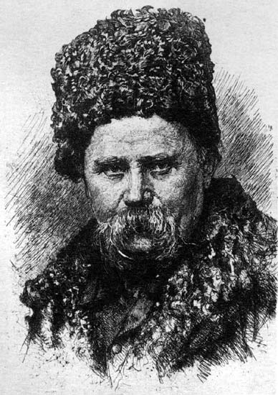
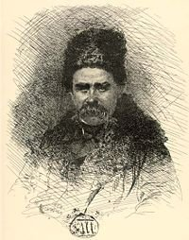
1857 року Шевченко постарів, посивів, втратив здоров’я. Таким він прибув до Астрахані. У довгій дорозі з Астрахані до Нижнього Новгорода, а потім до Москви і Петербурга Шевченко знову запустив бороду, але змушений був її поголити. Звільнившись з солдатчини і отримавши дозвіл продовжити навчання у Петербурзькій академії мистецтв, Тарас Шевченко залишився “поднадзорною” особою, а тому повинен був з’явитися до поліції.
Шевченко прислухався до поради земляка Мокрицького і поголив бороду, бо солдатам, навіть відставним, заборонялося носити бороду, а для поліції він був всього лише “відставним рядовим”. Правда, перед тим, як поголитися, Шевченко сфотографувався у фотографії Деньєра – з бородою, у шапці і кожусі.

Slide 13

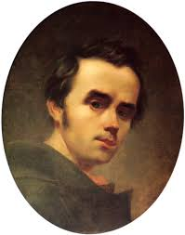
Тарас набив свого вчителя
Іменем Тараса Шевченка діти лякали своїх вчителів, які в ті часи не рідко практикували виховання розуму лозиною.
Тараса теж нагодували березовою кашею. Однак невдовзі Шевченко помстився, зв'язавши п'яного вчителя. Хлопець бив лозиною свого кривдника, доки не втомився.
"Раз якось учитель був дуже злий і пересік більшу половину школярів. Доправляючи штани, старший з учнів Крицький промовив: "Ех, нема на тебе Тараса!" - згадував брат письменника Микита.

Slide 14
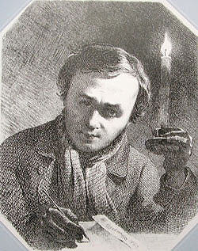
Шевченко у реальному життя
Не брюнет і не блондин
Петрашевець Момбеллі, наприклад враження про Шевченка записав так: “Він середній на зріст,
широкоплечий і взагалі міцної кремезної будови, в талії широкий через особливий склад кості,
але зовсім не товстий. Обличчя кругле, борода й вуса завжди вибриті, бакенбарди ж кругом
обрамляють усе обличчя волосся вистрижене по козацькі, але зачесане назад: він не брюнет і
не блондин, але ближче до брюнета, не лише волоссям, але й кольором червонуватої шкіри;
риси обличчя звичайні; манери і загальний вираз фізіономії виявляли відвагу, невеликі очі
блищали енергією. /” Дєло петрашевцев”. 1937.т.1

Slide 15

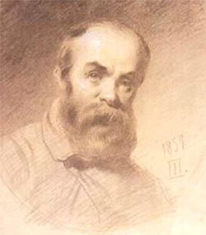
Рябий і нечесаний
Але зовсім іншим вийшов Шевченко з під пера родовитого
аристократа-поміщика Київського віце-губернатора П.Д.
Селецького: – ” Середній на зріст, широкоплечий, кремезної й
здорової будови, рябий, з каламутними карими, не дурними
очима, незграбний, мішкуватий, нечесаний, немитий, більш ніж
неохайно одягнутий- ось зовнішність Тараса Шевченка, далеко
не приваблива”. /Записки.ч.1. 1884./

Slide 16
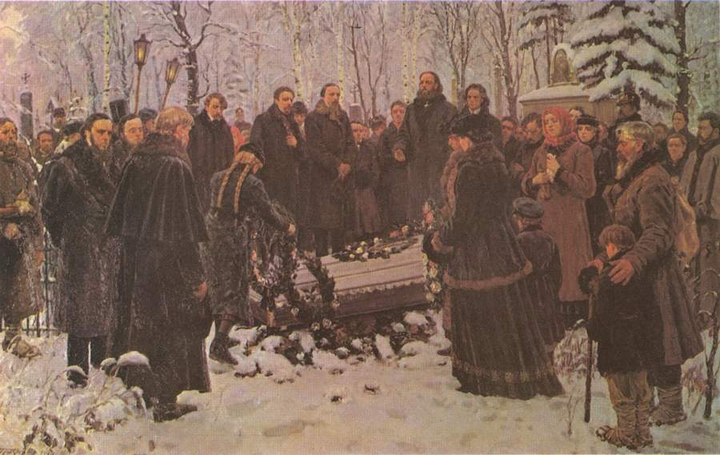
Чому Шевченка поховали в Каневі
Коли прах Шевченка привезли з Петербурга до Києва, представники тогочасної української інтелігенції радилися, де поховати поета: в Києві, чи в Каневі? Художник Г. Честахівський, який супроводжував труну,
Похорон Т. Шевченка в Петербурзі на Смоленському кладовищі
наполягав, щоб поховали таки в Каневі.
Виразного заповіту щодо цього сам Шевченко не залишив, окрім відомого «Заповіту» — поезії.

Slide 17
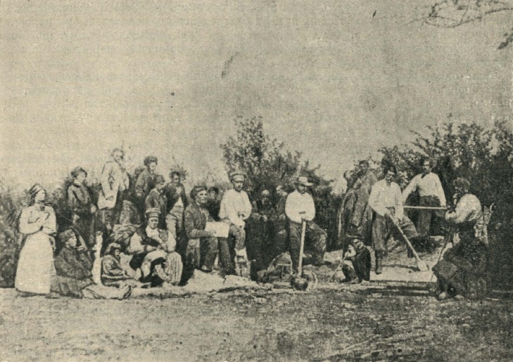
Зважали однак на те, що саме в Каневі хотів він оселитися, купити землю і поставити хату. Думка Честахівського переважила, і труну з тілом поета відпроваджено до Канева.
Перед відправкою зроблено фотографію домовини із зібраною довкола ріднею поета і людьми, що прийшли провести його в останню путь.
Селяни копають могилу Тарасу Шевченку на Чернечій горі біля Канева, 1861

Slide 18
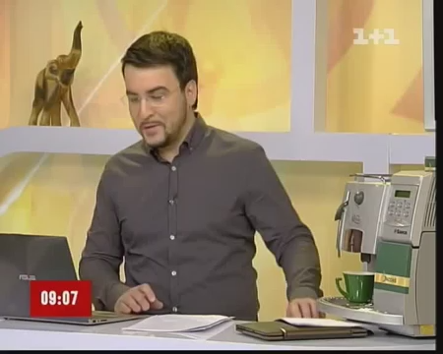
Ексклюзив! Тарас Шевченко на відео!

